Slide 1

BÁO CÁO MÔN KHAI PHÁ DỮ LIỆU
PHÂN LOẠI UNG THƯ PHỔI VÀ KHOANH VÙNG KHỐI U
Giảng viên hướng dẫn: ThS. Vũ Thị Hạnh
Nhóm thực hiện: Nhóm 1
Sinh viên: Nguyễn Ngọc Châu Giang | Hứa Khánh Duy | Phan Như Bảo

Slide 2
Nội dung đề tài
01
Bối Cảnh & Đặt Vấn Đề
Thách thức đọc CT thủ công, nguy cơ bỏ sót u ác tính và giải pháp AI
02
Khám Phá Dữ Liệu LIDC-IDRI
Cấu trúc ảnh CT 2.5D, phân tích 4 Hotspots và phân bố giải phẫu
03
Tiền Xử Lý Dữ Liệu Đa Tầng
Hiệu chuẩn HU, Tri-Window, CLAHE, Unsharp, Gom cụm & 56 Radiomics
04
Kiến Trúc Mô Hình SOTA Lai
JointSegGatedDenseNet-121, CBAM, Cross-Modal Gate, Radiomics Ensemble
05
Kết Quả Thực Nghiệm & Đánh Giá
Độ nhạy 95.43%, FNR 4.57%, Dice 81.95%, AUC 0.9827, thảo luận y khoa

Slide 3
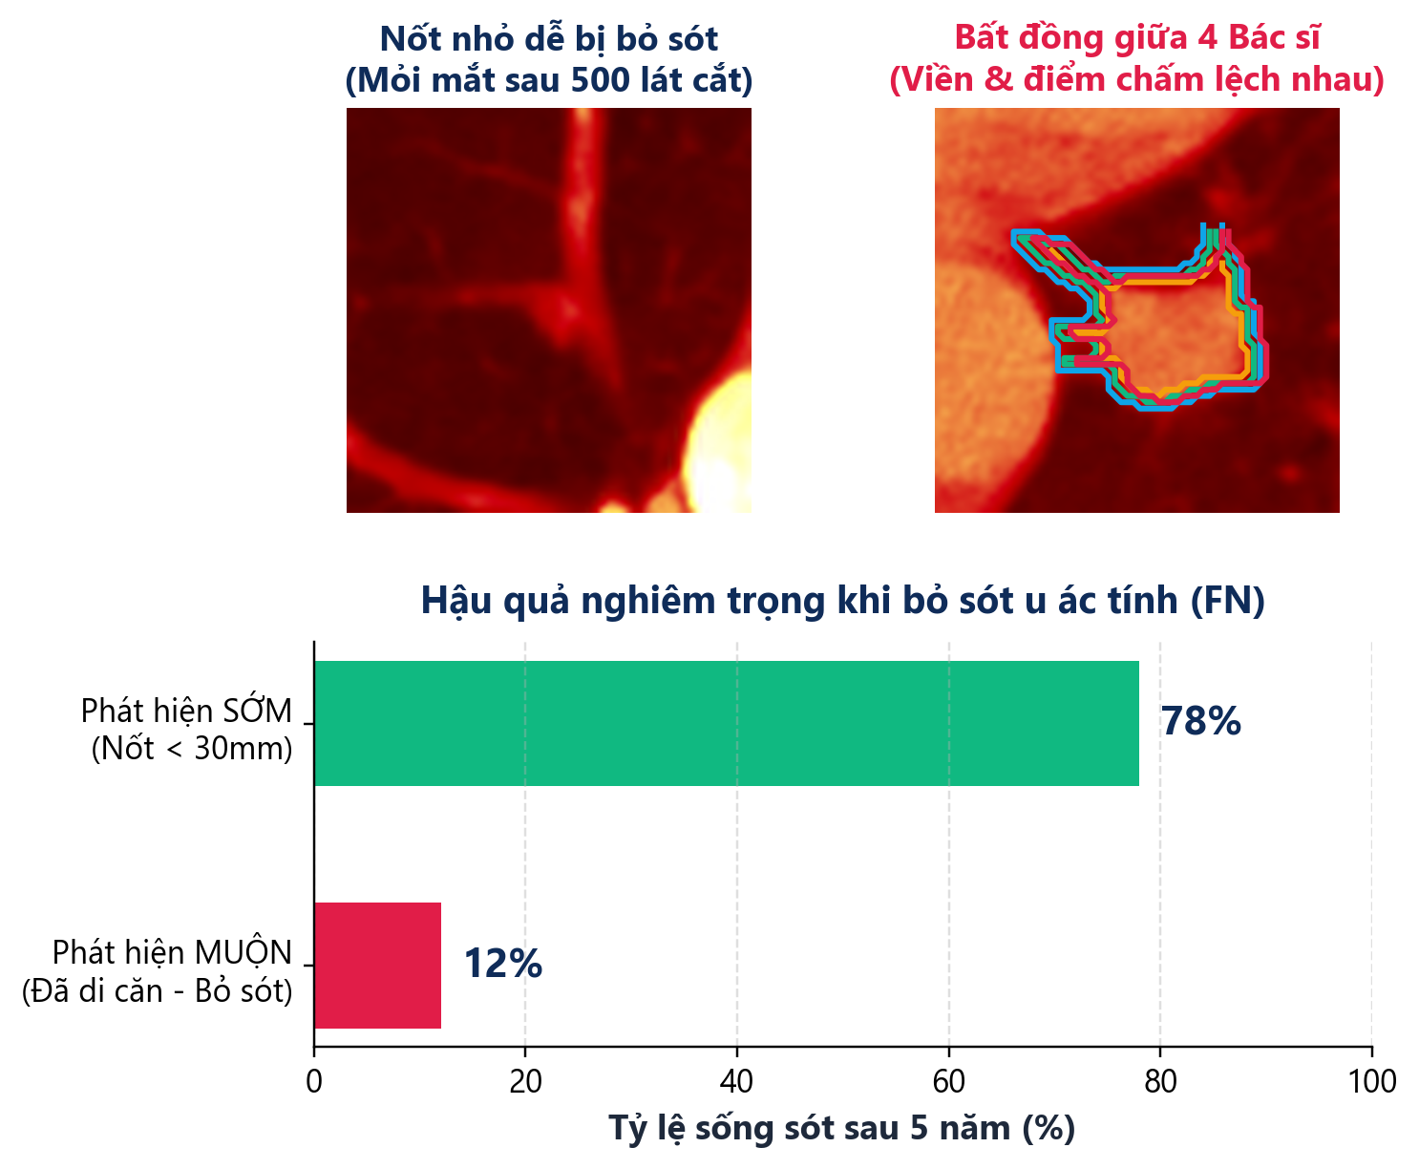
1. BỐI CẢNH & ĐẶT VẤN ĐỀ
Thách Thức Đọc Phim CT Truyền Thống
• Gánh nặng tử vong số 1: Phát hiện sớm (nốt < 30mm) giúp tăng sống sót sau 5 năm từ <15% lên >70%.
• Quá tải đọc phim thủ công: 300 – 600 lát cắt/bệnh nhân gây mỏi mắt và áp lực thời gian lớn.
• Bất đồng giữa các bác sĩ: Tối đa 4 bác sĩ khoanh độc lập có ranh giới u và điểm chấm lệch nhau.
• Nguy hiểm khi bỏ sót (FN): Bỏ sót nốt ác tính làm mất 'thời gian vàng' điều trị của bệnh nhân.

Slide 4
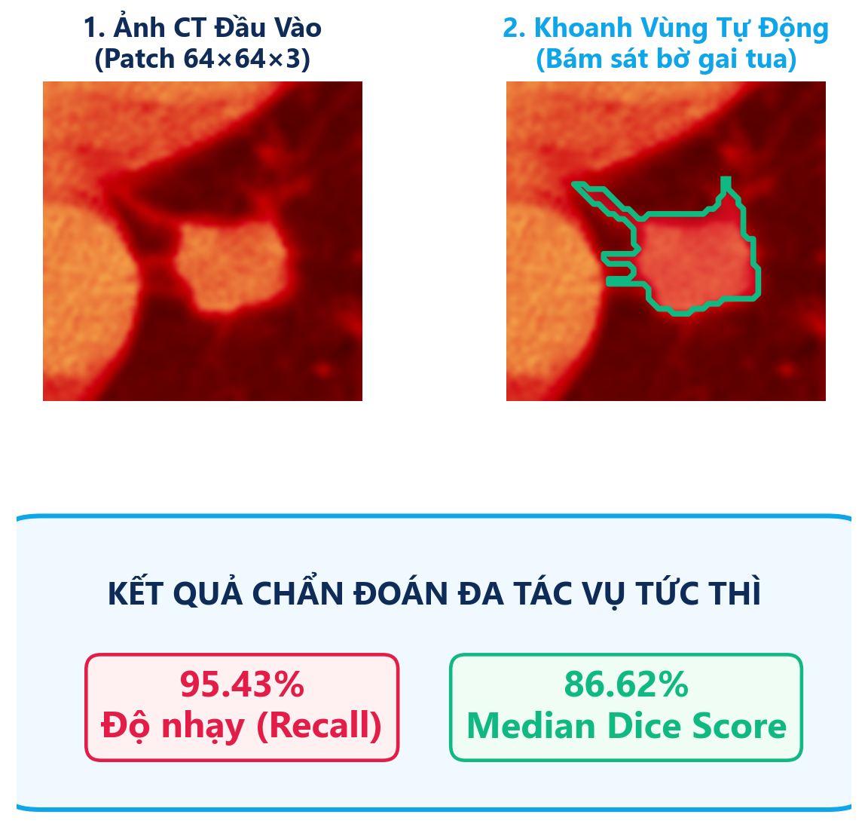
1. BỐI CẢNH & ĐẶT VẤN ĐỀ
Vai Trò Của AI Đa Tác Vụ Trong Chẩn Đoán
✔ Khoanh vùng tự động: Xác định chính xác ranh giới khối u từng pixel, thay thế vẽ tay.
✔ Chẩn đoán tức thì & Nhất quán: Phân loại lành / ác tính trong vài mili-giây với độ ổn định 100%.
✔ Hỗ trợ 'Ý kiến thứ hai': Cảnh báo sớm các nốt ác tính nghi ngờ, giảm tối đa nguy cơ bỏ sót.
✔ Học đa tác vụ (Multi-task): Biết ranh giới u giúp mạng tập trung phân tích đúng lòng khối u.

Slide 5
1. BỐI CẢNH & ĐẶT VẤN ĐỀ
Chuẩn Hóa HU & Tiền Xử Lý Đa Tầng
Gom Cụm Không Gian & Lọc Đồng Thuận
Kiến Trúc Đa Tác Vụ JointSegGatedDenseNet
Chuyển đổi DICOM sang thang đo Hounsfield.
Kết hợp 3 cửa sổ y khoa.
Gom cụm khoảng cách để nhóm các lát cắt cùng khối u
Loại bỏ vùng nghi ngờ mơ hồ đảm bảo tính tin cậy.
Tích hợp Backbone DenseNet-121, CBAM, 5 tầng Decoder U-Net, cơ chế Lesion-Guided Pooling + Cross-Modal Gate.
Tổ Hợp Khai Phá Radiomics Ensemble
Chiến Lược Tối Ưu An Toàn Lâm Sàng
Huấn luyện 4 mô hình học máy (HistGradientBoosting x2, ExtraTrees, RandomForest).
Asymmetric Focal Loss + Phạt chi phí (Cost-Sensitive)
Tối ưu ngưỡng T* ưu tiên Recall ác tính.

Slide 6
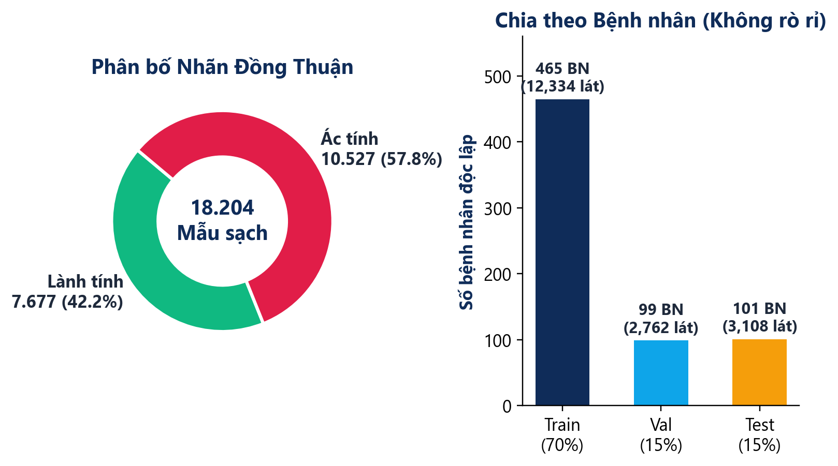
2. KHÁM PHÁ DỮ LIỆU LIDC-IDRI
Bộ Dữ Liệu Chuẩn Quốc Tế LIDC-IDRI
1.010
BỆNH NHÂN CT
18.204
MẪU NỐT SẠCH
• Nguồn dữ liệu: 1.010 bệnh nhân CT lồng ngực từ Viện Ung thư Quốc gia Hoa Kỳ (NCI).
• Gán nhãn đa chuyên gia: Tối đa 4 bác sĩ khoanh viền u và chấm 9 thuộc tính độc lập.
• Dữ liệu sau lọc sạch: 18.204 lát cắt nốt 2.5D (64×64×3) kèm mặt nạ u & 56 đặc trưng.
• Chia theo Bệnh nhân: 70% Train | 15% Val | 15% Test. Đảm bảo KHÔNG rò rỉ dữ liệu!

Slide 7
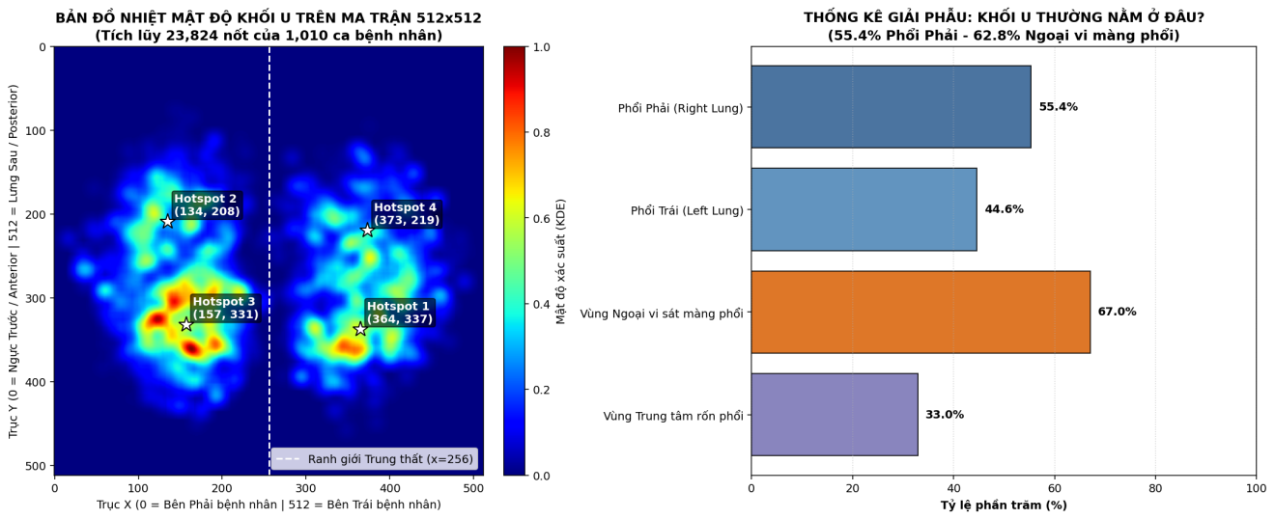
2. KHÁM PHÁ DỮ LIỆU LIDC-IDRI
55.4% Ở Phổi Phải
67.0% Ở Vùng Ngoại Vi
4 Hotspots K-Means
Phổi phải có 3 thùy (thể tích lớn hơn phổi trái 2 thùy), khớp thực tế giải phẫu.
Đa số khối u nằm sát màng phổi; cần tách tốt bờ khối u khỏi thành ngực.
Tập trung đối xứng ở thùy trên trước và thùy dưới sau của hai lá phổi.

Slide 8
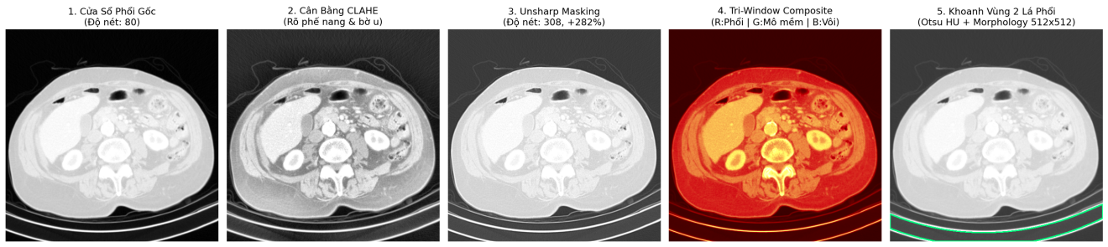
3. TIỀN XỬ LÝ DỮ LIỆU ĐA TẦNG
1. Chuẩn HU
2. CLAHE 8×8
3. Unsharp Mask
4. Tri-Window
5. Tách 2 Lá Phổi
Đưa pixel thô về thang vật lý suy giảm tia X chuẩn.
Tăng tương phản cục bộ (clip=2.5), rõ kính mờ.
Tăng độ nét biên +282%, nổi bật bờ gai tua.
Ghép 3 kênh R-G-B: Phổi, Trung thất, Xương.
Otsu HU < -320, xóa khí nền và lấp lỗ mạch máu.

Slide 9
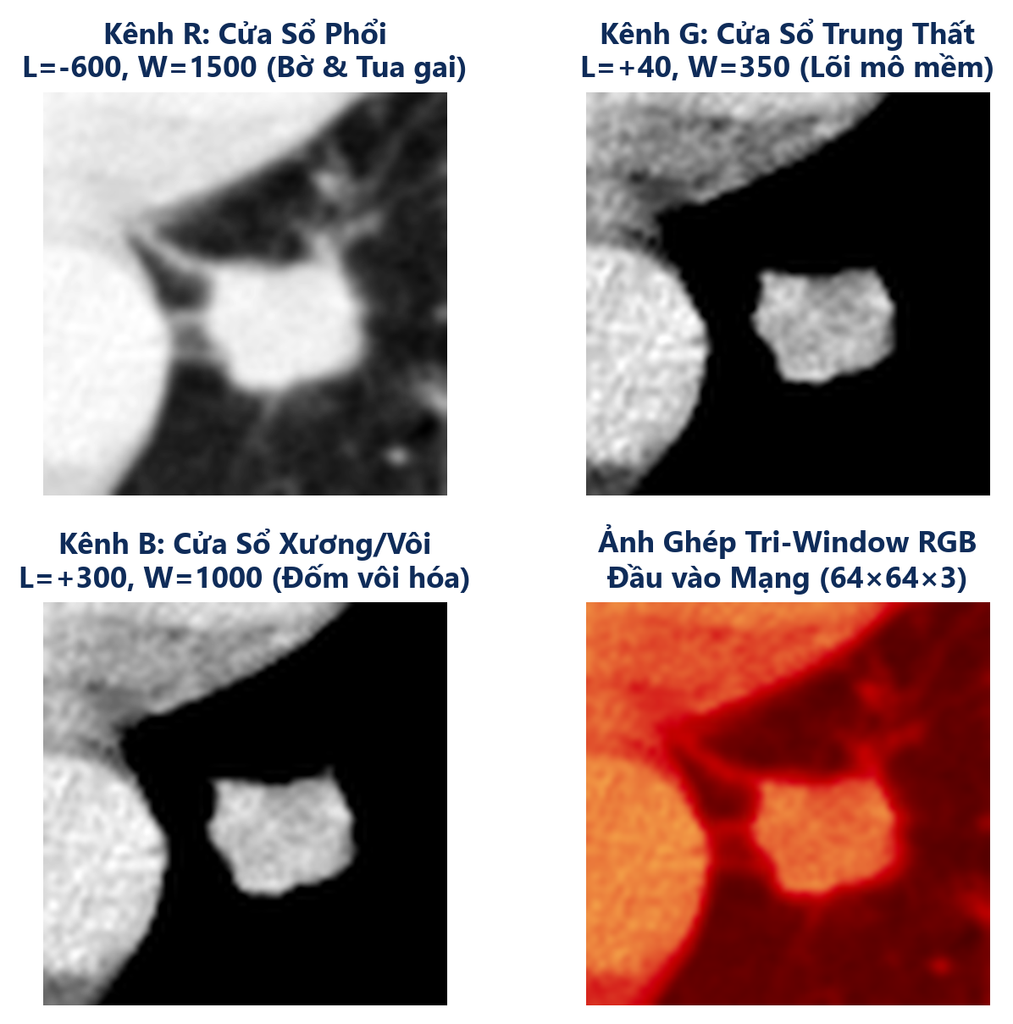
3. TIỀN XỬ LÝ DỮ LIỆU ĐA TẦNG
Kênh Đỏ (R) – Cửa Sổ Phổi
• L = -600, W = 1500 HU: Rõ nhu mô, bờ gai tua & kính mờ.
Kênh Lục (G) – Cửa Sổ Trung Thất
• L = +40, W = 350 HU: Rõ lõi mô mềm, mạch máu & nốt đặc.
Kênh Lam (B) – Cửa Sổ Xương / Vôi Hóa
• L = +300, W = 1000 HU: Phát hiện vôi hóa lành tính & xương.

Slide 10
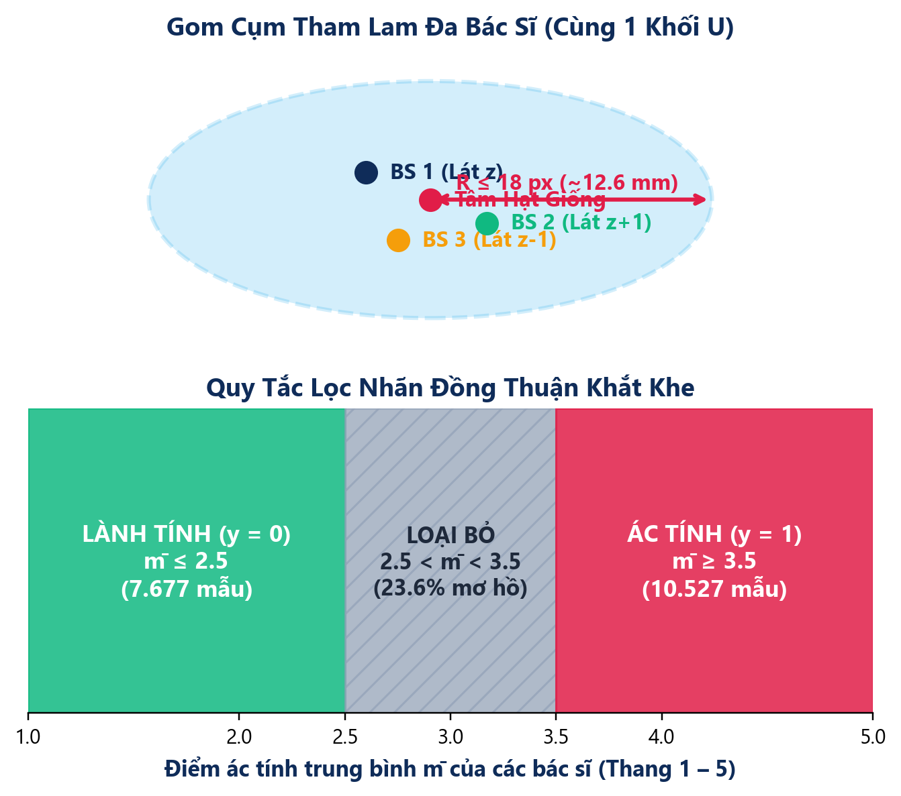
3. TIỀN XỬ LÝ DỮ LIỆU ĐA TẦNG
Gom Cụm Nốt Không Gian (≤ 18px)
• Vấn đề: LIDC-IDRI lưu từng bản vẽ <roi> rời rạc, chưa có mã ID chung cho mỗi khối u.
• Giải pháp: Gom tham lam các ROI có tâm cách nhau ≤ 18px (~12.6 mm) vào cùng 1 khối u.
Lọc Nhãn Đồng Thuận Bác Sĩ
• Lành tính (y = 0): Điểm ác tính trung bình m̄ ≤ 2.5 (7.677 mẫu).
• Ác tính (y = 1): Điểm ác tính trung bình m̄ ≥ 3.5 (10.527 mẫu).
• Loại vùng mơ hồ: Bỏ 2.5 < m̄ < 3.5 (23.6%) để chống nhiễu nhãn.

Slide 11
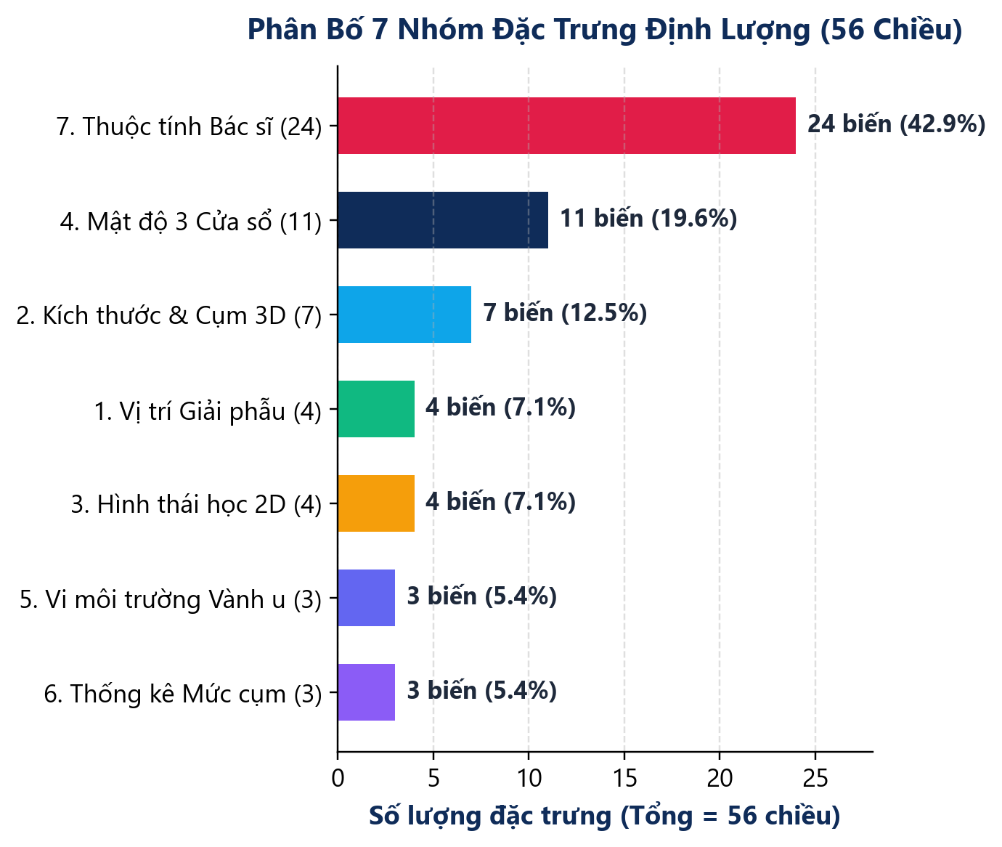
3. TIỀN XỬ LÝ DỮ LIỆU ĐA TẦNG
7 Nhóm Đặc Trưng Định Lượng (56 Chiều)
1. Vị trí & Giải phẫu (4): Tọa độ tâm x, y, cờ phổi phải, khoảng cách tâm ngực.
2. Kích thước & Cụm 3D (7): Diện tích, đường kính, diện tích max/mean cụm, số lát.
3. Hình thái học 2D (4): Độ tròn, tỷ lệ khung bao, độ đặc (solidity), chu vi.
4. Mật độ & Vành u (17): Mean/Std/P90 3 cửa sổ HU + tương phản vành 3px & Sobel.
5. Thuộc tính Bác sĩ (24): 8 thuộc tính vi thể (gai tua, vôi hóa...) kèm Mean/Max cụm.

Slide 12
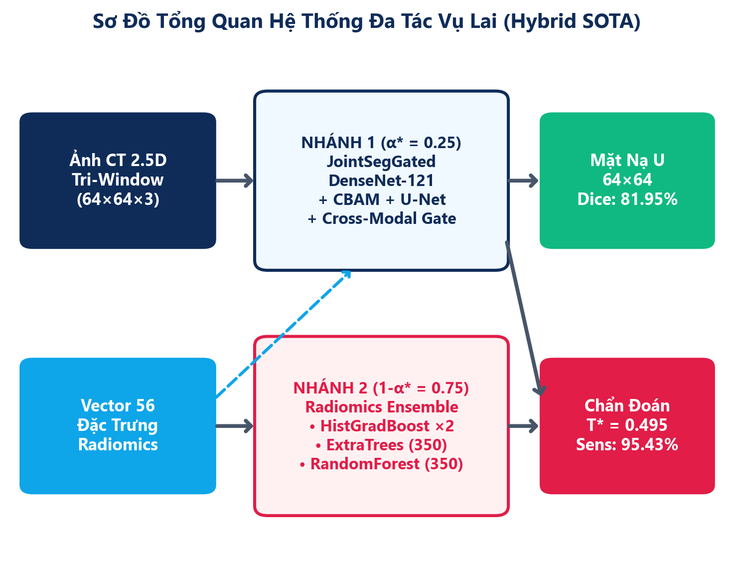
4. KIẾN TRÚC MÔ HÌNH SOTA LAI
Nhánh 1: JointSegGatedDenseNet-121
• Học sâu Đa tác vụ: Vừa khoanh vùng mặt nạ u 64×64 vừa phân loại.
• Trọng số trộn α* = 0.25: Đóng góp 25% xác suất + 100% mặt nạ hình học.
Nhánh 2: Radiomics Ensemble
• Tổ hợp 4 mô hình cây: HistGradBoost ×2 (0.65) + ExtraTrees (0.20) + RF (0.15).
• Trọng số trộn 1-α* = 0.75: Phạt nặng lớp ác tính (class_weight 1.55 – 1.65).

Slide 13
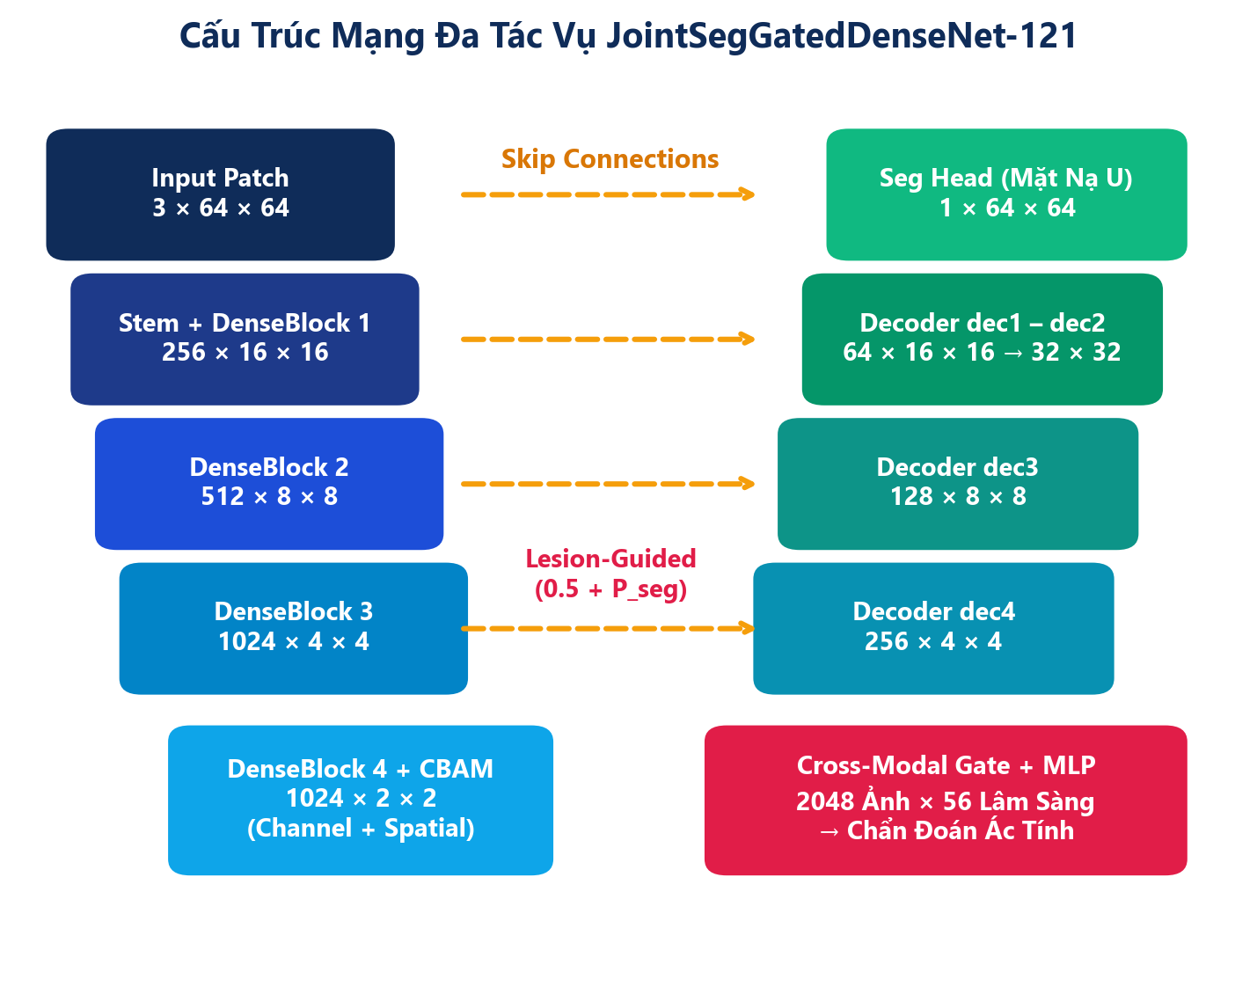
4. KIẾN TRÚC MÔ HÌNH SOTA LAI
Kiến Trúc JointSegGatedDenseNet-121
• Encoder DenseNet-121: Trích xuất đặc trưng 5 mức tỷ lệ (32×32 → 2×2), 15.49 triệu tham số.
• Module Chú ý CBAM: Chú ý Kênh (Channel) + Không gian (Spatial 7×7) tại tầng sâu nhất.
• Decoder U-Net 5 Tầng: Giải mã ngược qua kết nối tắt (Skip Connections) ra mặt nạ 64×64.
• Clinical MLP & Fusion: Chiếu 56 đặc trưng qua MLP (56→256) điều khiển cổng chú ý 2048 chiều.

Slide 14
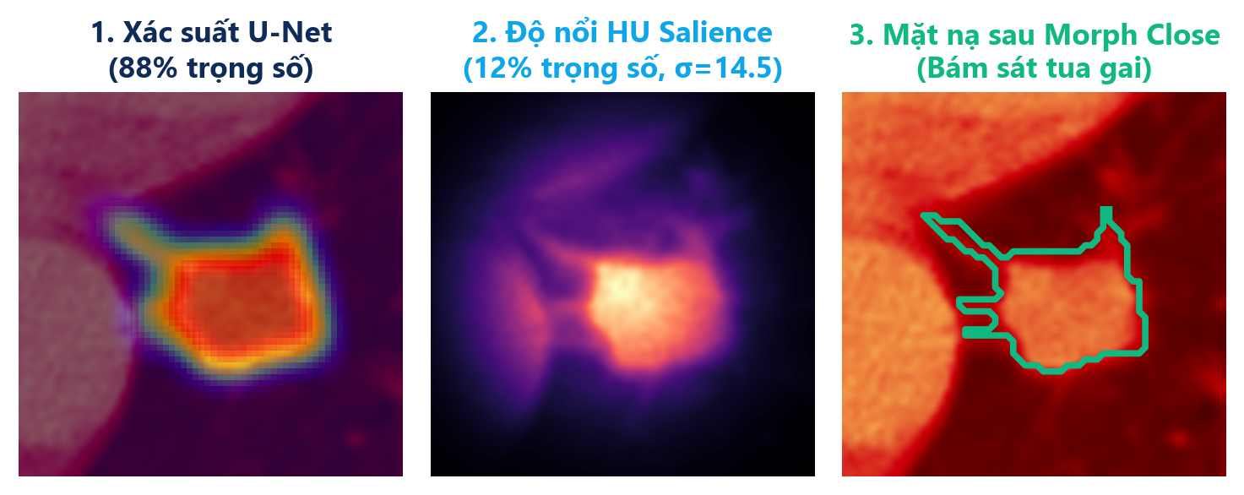
4. KIẾN TRÚC MÔ HÌNH SOTA LAI
1. Liên Kết Đa Phương Thức Độc Đáo
2. Tinh Chỉnh Mặt Nạ Hình Thái Học HU
• Lesion-Attention Pooling: Nhân đặc trưng với (0.5 + P_seg) → Khuếch đại lòng u 1.5 lần.
• Cross-Modal Gate: 56 đặc trưng sinh cổng 2048 chiều lọc chọn lọc đặc trưng ảnh.
• Hợp nhất độ nổi HU: P_final = 0.88 × P_net + 0.12 × Salience_HU (Gaussian σ=14.5).
• Đóng hình thái 3×3: Giữ vùng liên thông tâm u & đóng khe hẹp bám sát bờ gai tua.

Slide 15
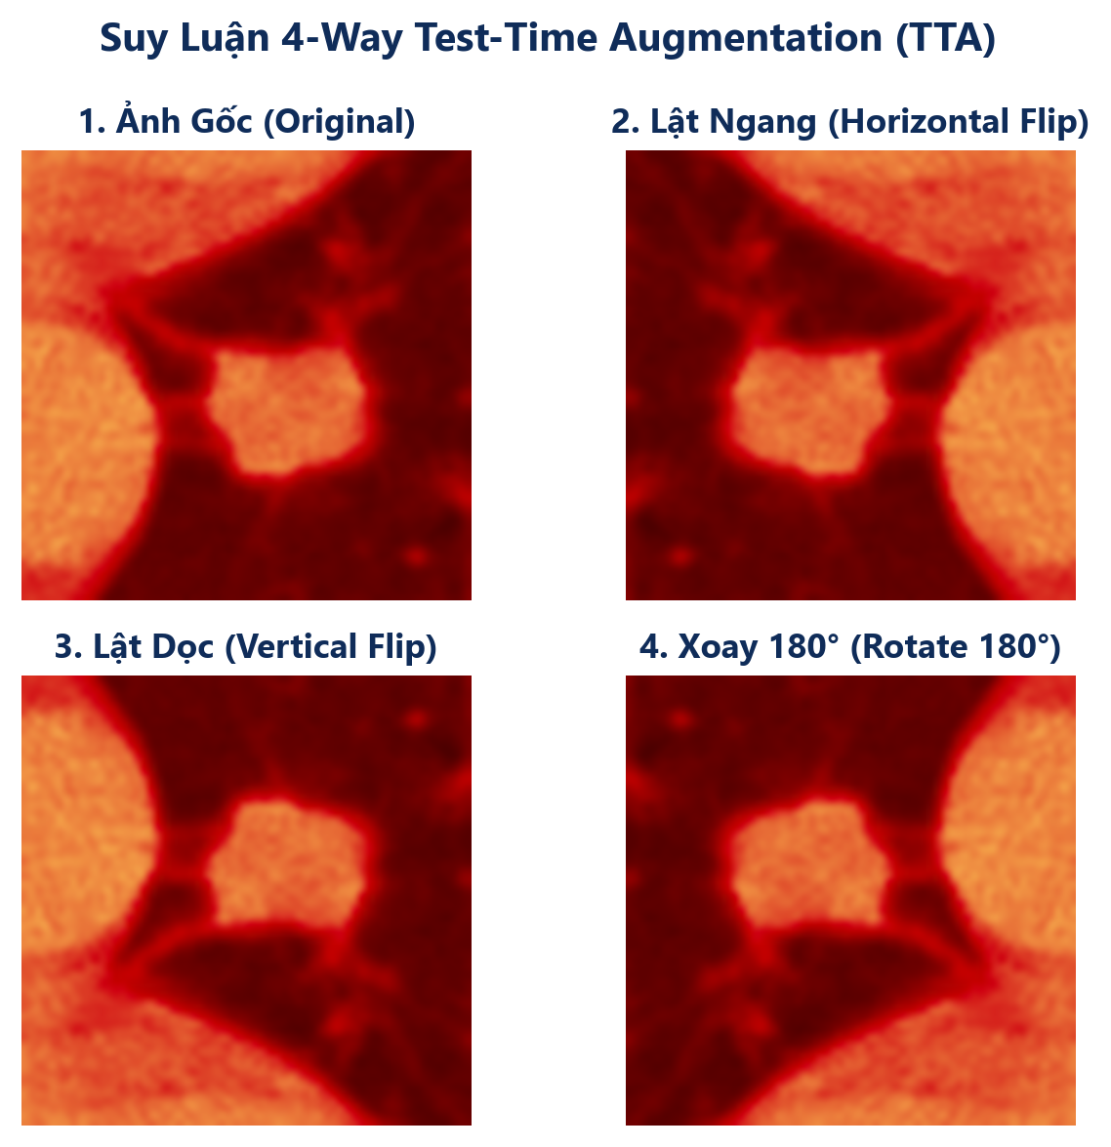
4. KIẾN TRÚC MÔ HÌNH SOTA LAI
Hàm Mất Mát & Quy Trình Không Rò Rỉ
• Hàm mất mát đa tác vụ: L_total = L_AsymFocal + 0.65 × (L_Dice + L_BCE).
• Asymmetric Focal Loss: pos_weight = 1.8, γ+ = 2.0, γ- = 1.0 → Phạt cực nặng lỗi sót u ác tính.
• Chuẩn hóa chống rò rỉ: StandardScaler chỉ fit trên Train; tối ưu α*=0.25, T*=0.495 trên Val.
• Suy luận 4-Way TTA: Trung bình hóa dự đoán trên 4 góc lật/xoay giúp ổn định biên u.

Slide 16
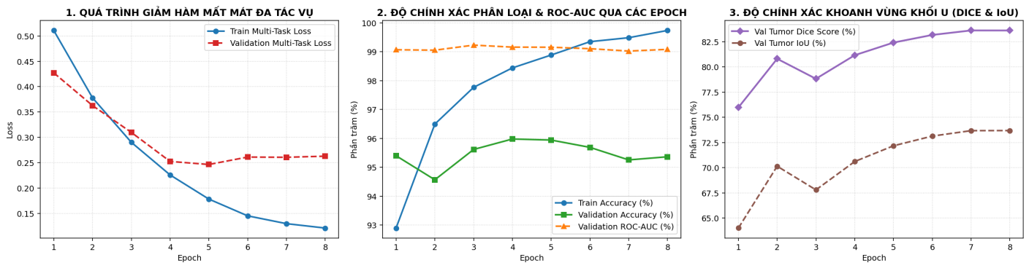
5. KẾT QUẢ THỰC NGHIỆM & ĐÁNH GIÁ
QUÁ TRÌNH HUẤN LUYỆN
Hội Tụ Nhanh (5.3 Phút)
Val Accuracy Đạt 95.98%
Val Dice Tăng Lên 83.61%
Train Loss giảm mạnh từ 0.51 xuống 0.12 trên GPU RTX 3050 (FP16).
Val ROC-AUC duy trì mức xuất sắc > 0.990 ngay từ các epoch đầu.
Nhánh khoanh vùng cải thiện bền bỉ qua cả 8 epoch (IoU đạt 73.68%).

Slide 17
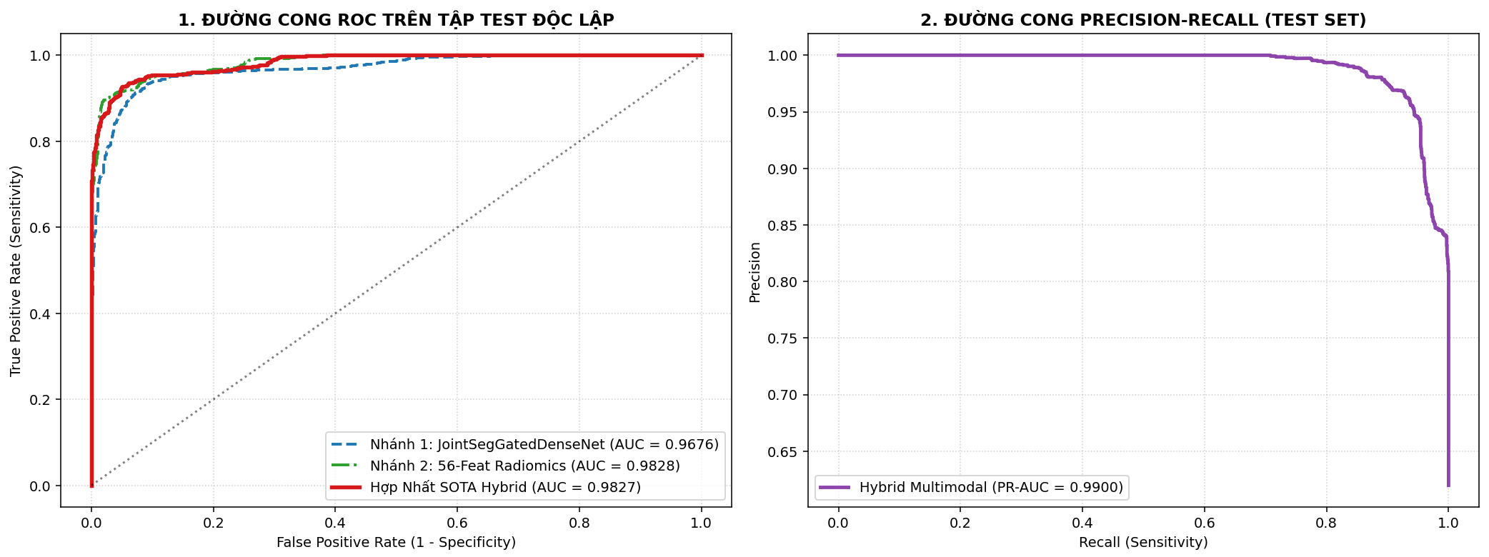
5. KẾT QUẢ THỰC NGHIỆM & ĐÁNH GIÁ
92.89%
ACCURACY (3.108 MẪU)
95.43%
SENSITIVITY (1.838/1.926)
4.57%
TỶ LỆ BỎ SÓT (CHỈ 88 CA)
0.9827
ROC-AUC (PR-AUC 0.99)

Slide 18
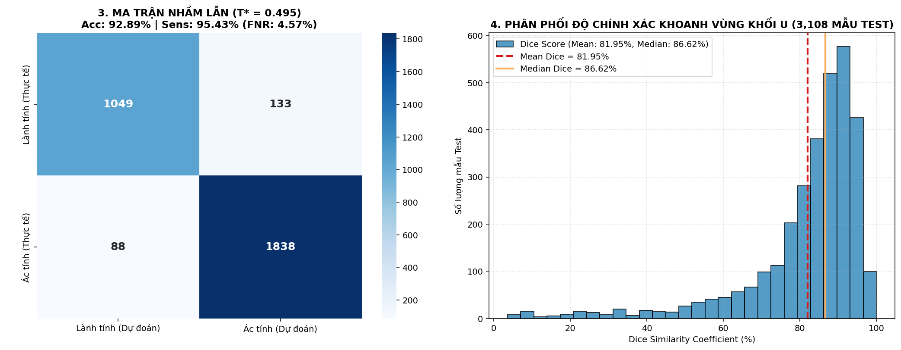
5. KẾT QUẢ THỰC NGHIỆM & ĐÁNH GIÁ
Mean Dice: 81.95%
Bắt Đúng 1.838 Ca Ác
Đánh Đổi An Toàn 1.5 : 1
Median Dice đạt 86.62% (Mean IoU 71.81%) — bám sát viền bác sĩ.
Chỉ sót 88 ca (FNR 4.57%); nhận diện đúng 1.049/1.182 ca lành tính.
Chấp nhận 133 ca báo nhầm (FP) để không bỏ lọt bệnh nhân ung thư.

Slide 19
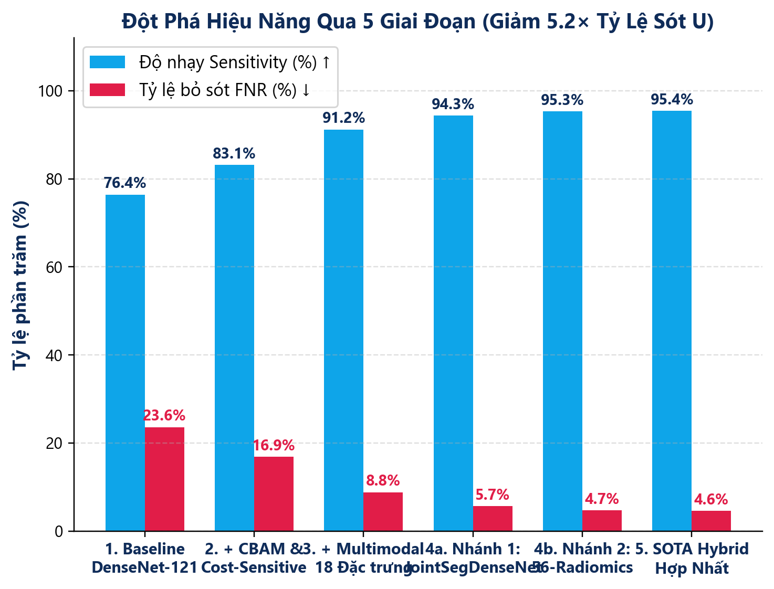
5. KẾT QUẢ THỰC NGHIỆM & ĐÁNH GIÁ
ABLATION STUDY
Bước Nhảy Hiệu Năng Cốt Lõi
1. Baseline DenseNet-121: Acc 78.23%, bỏ sót tới 23.62% ca ác tính.
2. + CBAM & Cost-Sensitive: Acc tăng lên 83.52%, FNR giảm còn 16.87%.
3. + Multimodal 18 Đặc trưng: Sensitivity vọt lên 91.22%, FNR còn 8.78%.
4. Hợp Nhất SOTA Hybrid: Acc 92.89%, Sensitivity 95.43%, FNR chỉ còn 4.57% (Giảm 5.2 lần tỷ lệ sót!).

Slide 20
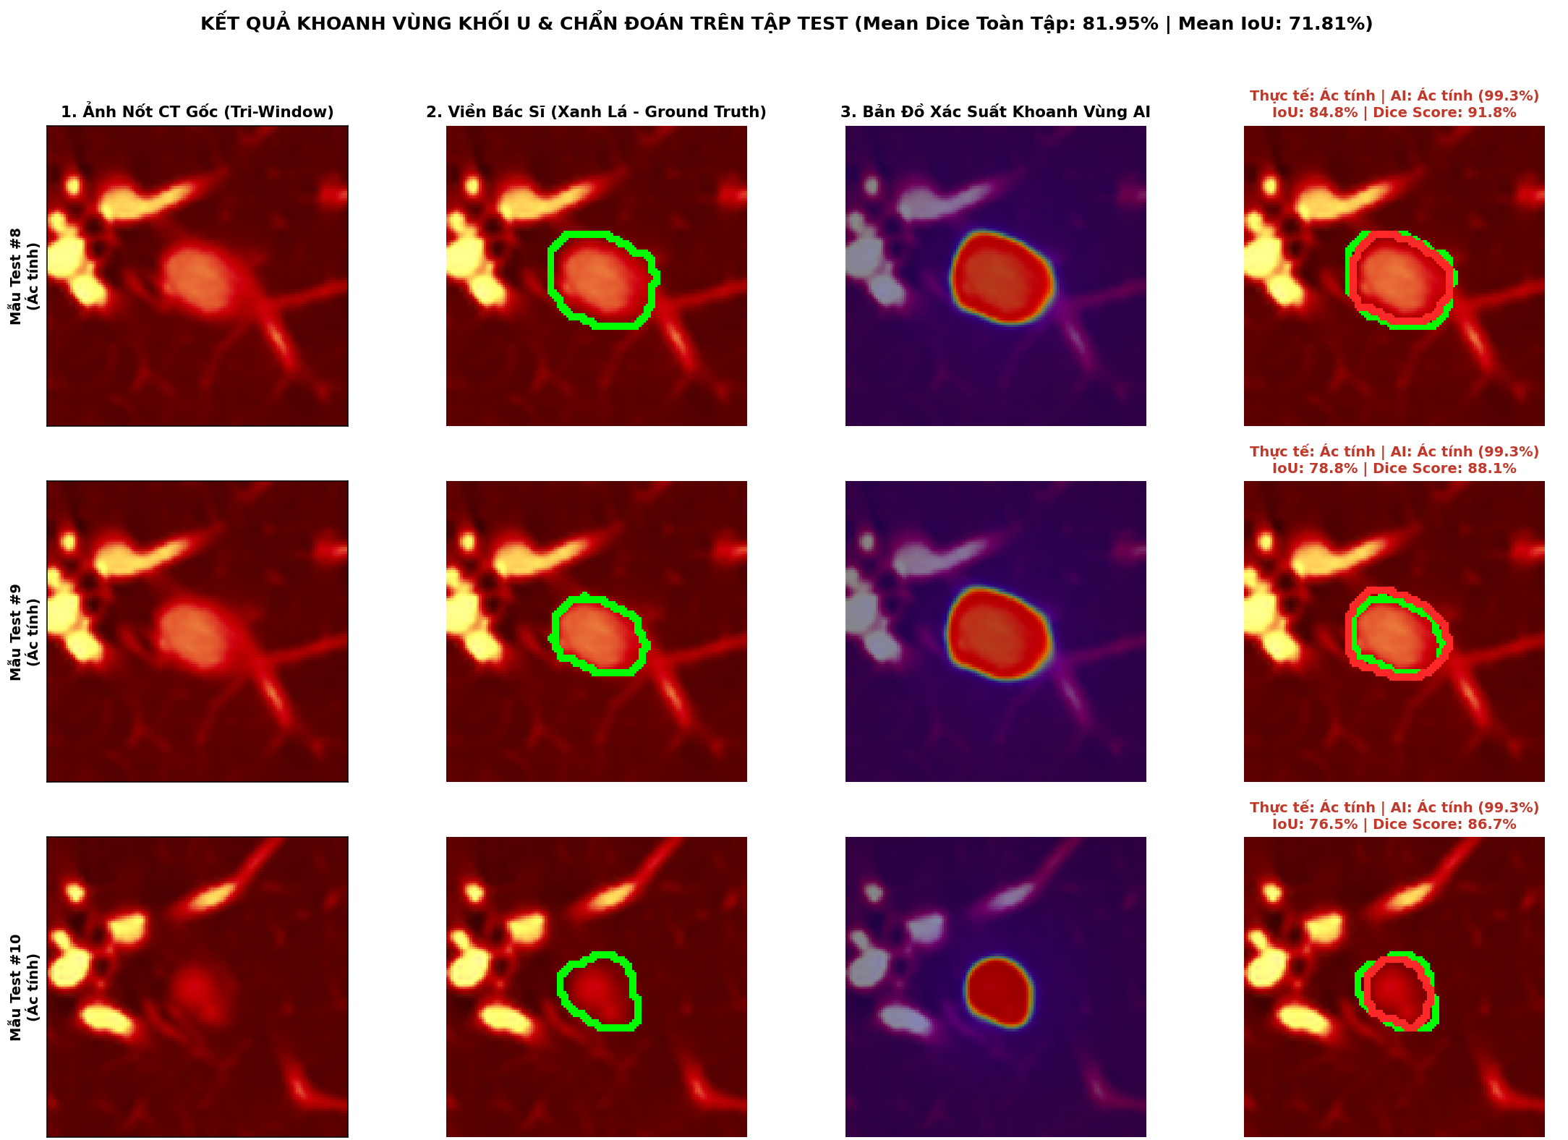
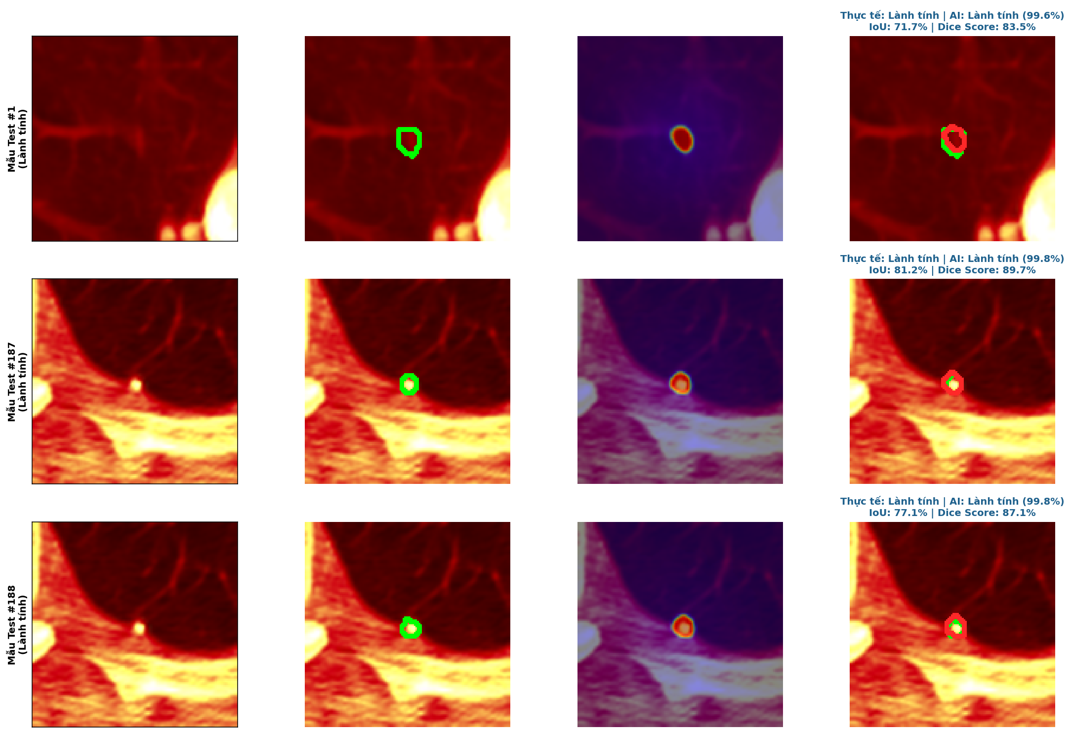
5. KẾT QUẢ THỰC NGHIỆM & ĐÁNH GIÁ
3 Ca Ác Tính Điển Hình (Dice 86.7% – 91.8%)
3 Ca Lành Tính Điển Hình (Dice 83.5% – 89.7%)

Slide 21
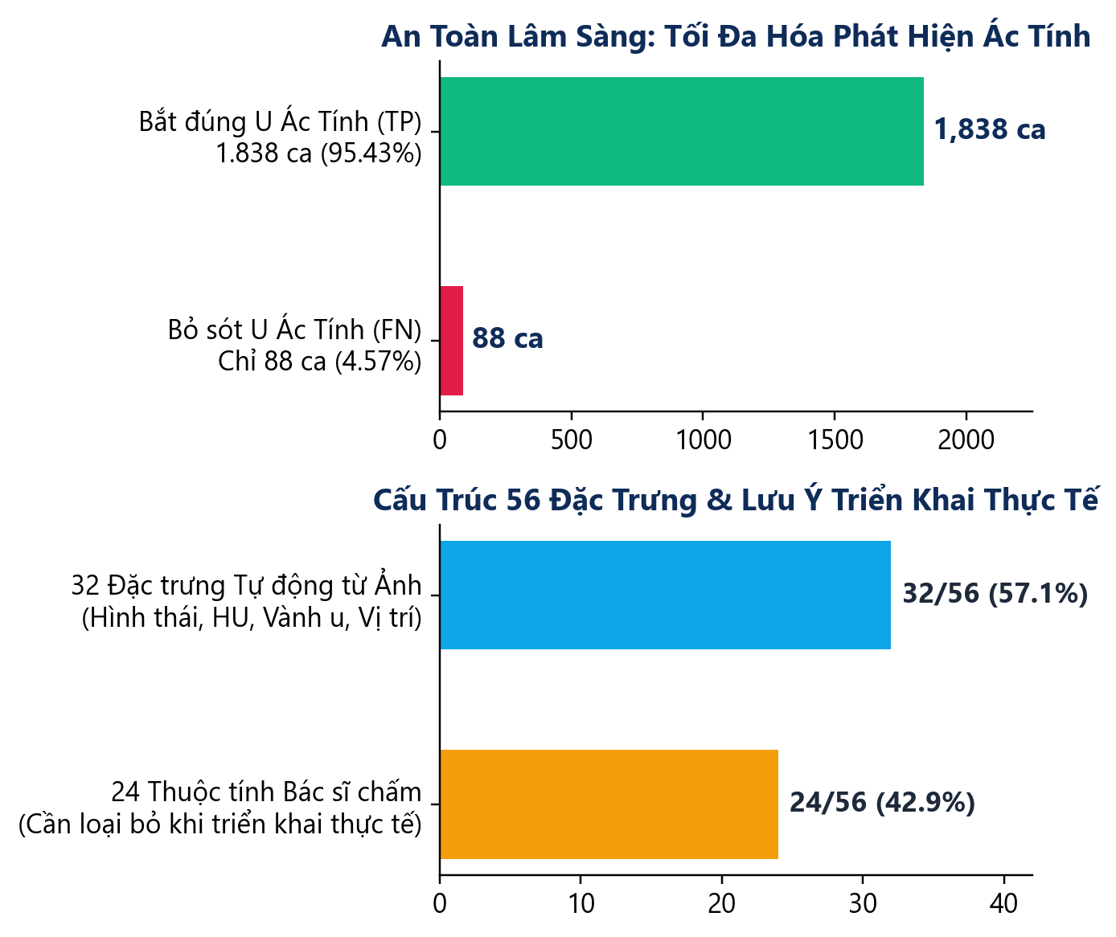
5. KẾT QUẢ THỰC NGHIỆM & ĐÁNH GIÁ
Điểm Mạnh & Ý Nghĩa Lâm Sàng
• Ưu tiên an toàn người bệnh: Độ nhạy 95.43% giúp sàng lọc an toàn, hạn chế tối đa bỏ sót u.
• Đánh giá nghiêm ngặt: Chia tập theo bệnh nhân, hoàn toàn không rò rỉ giữa Train/Val/Test.
Hạn Chế & Lưu Ý Khoa Học
• Phụ thuộc 24 thuộc tính bác sĩ: Khi triển khai thực tế chưa có bác sĩ đọc, cần dùng bản thuần ảnh.
• Nhãn đồng thuận (Proxy Label): Suy từ điểm chấm bác sĩ và làm việc trên lát cắt 2.5D.

Slide 22
6. KẾT LUẬN & HƯỚNG PHÁT TRIỂN
Kết Luận Chính Của Đề Tài
Hướng Phát Triển Tiếp Theo
✔ Hệ thống SOTA Lai hoàn chỉnh: Kết hợp mạng đa tác vụ JointSegGatedDenseNet-121 & Radiomics Ensemble.
✔ Chẩn đoán chính xác & an toàn: Đạt Accuracy 92.89%, Sensitivity 95.43%, ROC-AUC 0.9827.
✔ Giảm 5.2 lần tỷ lệ bỏ sót: Kéo FNR từ 23.62% xuống chỉ còn 4.57% trên 3.108 mẫu Test.
✔ Khoanh vùng bám sát bờ u: Mean Dice đạt 81.95% (Median 86.62%).
Chế độ 'Zero-Annotation': Loại bỏ 24 thuộc tính bác sĩ, trích xuất đặc trưng từ mặt nạ AI tự dự đoán.
Mở rộng kiến trúc 3D Thể tích: Ứng dụng 3D Swin UNETR / 3D CNN khai thác liên tục trục z.
AI Giải thích được (XAI): Tích hợp bản đồ nhiệt Grad-CAM & SHAP giải thích lý do ác tính.
Kiểm chứng lâm sàng ngoài: Thử nghiệm đa trung tâm và tích hợp chuẩn PACS/DICOM bệnh viện.

Slide 23
XIN CHÂN THÀNH CẢM ƠN!
Cảm ơn cô và các bạn đã chú ý lắng nghe!

